Slide 1
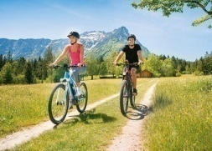
8 grudnia 2020 r. 15 października 2020 r.
DZIEŃ DOBRY
Spotkanie Grupy roboczej ds. kultury, sportu i rekreacji na terenie Subregionu Północnego Województwa Śląskiego
SUBREGION PÓŁNOCNY WOJEWÓDZTWA ŚLĄSKIEGO

Slide 2
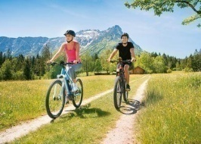
15 października 2020 r.
KOORDYNATOR GRUPY ROBOCZEJ
ANNA DZIEWIOR POWIAT CZĘSTOCHOWSKI
SUBREGION PÓŁNOCNY WOJEWÓDZTWA ŚLĄSKIEGO

Slide 3
15 października 2020 r.
Harmonogram spotkania grupy roboczej ds. ds. kultury, sportu i rekreacji na terenie Subregionu Północnego Województwa Śląskiego
10.00 – 11.15 | Powitanie i rozpoczęcie spotkania
 | Krótkie przypomnienie zagadnień omówionych na spotkaniu w dniu 15.10.2020 r.- protokół
 | Omówienie materiałów przesłanych przez członów grupy roboczej zgodnie z ustaleniami ze spotkania w dniu 15.10.2020 r.
 | Wstępna analiza słabych i mocnych stron miast, gmin i powiatów Subregionu w zakresie kultury, sportu i rekreacji oraz ewentualnych szans lub zagrożeń ( krótkie wystąpienia wszystkich członków grupy -analiza SWOT własnej gminy/miasta/powiatu oraz Subregionu Północnego )
11.15 – 12.30 | Czym możemy się pochwalić, a co należy zmienić w zakresie sportu, turystyki i rekreacji na terenie Subregionu Północnego? Dyskusja
 | Zakończenie
SUBREGION PÓŁNOCNY WOJEWÓDZTWA ŚLĄSKIEGO

Slide 4
15 października 2020 r.
SKŁAD GRUPY ROBOCZEJ ds. ds. kultury, sportu i rekreacji na terenie Subregionu Północnego Województwa Śląskiego
Przypomnienie zagadnień omówionych na spotkaniu w dniu 15.10.2020 r.- protokół
SUBREGION PÓŁNOCNY WOJEWÓDZTWA ŚLĄSKIEGO

Slide 5
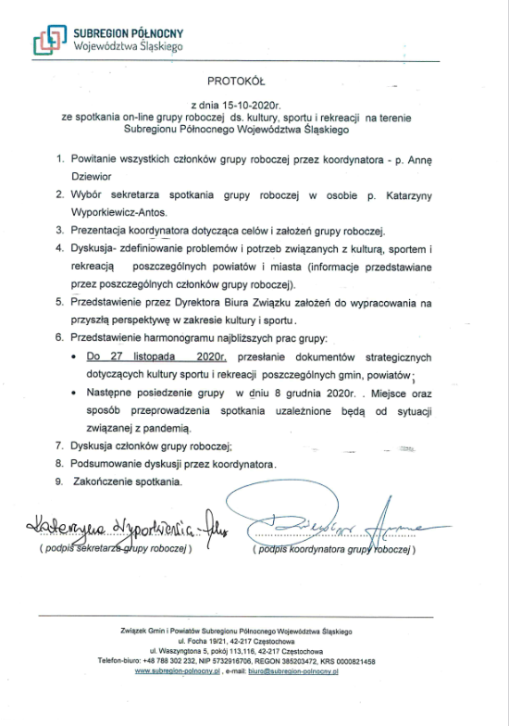
15 października 2020 r.
Grupa robocza ds. ds. kultury, sportu i rekreacji na terenie Subregionu Północnego Województwa Śląskiego
SUBREGION PÓŁNOCNY WOJEWÓDZTWA ŚLĄSKIEGO

Slide 6
15 października 2020 r.
Grupa robocza ds. ds. kultury, sportu i rekreacji na terenie Subregionu Północnego Województwa Śląskiego
Wstępna analiza słabych i mocnych stron miast, gmin i powiatów Subregionu w zakresie kultury, sportu i rekreacji oraz ewentualnych szans lub zagrożeń ( krótkie wystąpienia wszystkich członków grupy -analiza SWOT własnej gminy/miasta/powiatu oraz Subregionu Północnego )
SUBREGION PÓŁNOCNY WOJEWÓDZTWA ŚLĄSKIEGO

Slide 7
15 października 2020 r.
Grupa robocza ds. ds. kultury, sportu i rekreacji na terenie Subregionu Północnego Województwa Śląskiego
Analiza SWOT w zakresie kultury, sportu i rekreacji wg.Programu „Strategia Rozwoju Powiatu Częstochowskiego na lata 2016-2020”
Mocne strony:
Szlaki turystyczne do uprawiania turystyki pieszej, rowerowej, konnej i narciarskiej.
Dobry stan bazy noclegowej i gastronomicznej.
Sprzyjające warunki do rozwoju turystyki specjalistycznej (wspinaczka skałkowa i jaskinie, paralotniarstwo).
Bogate zasoby zabytków architektury i budownictwa (kościoły, zespoły klasztorne, zamek w Olsztynie, dwory i pałace, zabytki kultury żydowskiej).
Różnorodny potencjał turystyczno – rekreacyjny Zespołu Jurajskich Parków Krajobrazowych i rezerwatów przyrody.
Wartości kulturalno – religijne związane z sanktuariami, w tym Jasnej Góry, jako centrum krajowego i międzynarodowego ruchu pielgrzymkowego.
Dobrze rozwinięta sieć ośrodków kultury i bibliotek.
Dobrze rozwijająca się agroturystyka – szczególnie na terenach Jury Krakowsko – Częstochowskiej.
Wykorzystanie walorów rzek powiatu.
SUBREGION PÓŁNOCNY WOJEWÓDZTWA ŚLĄSKIEGO

Slide 8
15 października 2020 r.
Grupa robocza ds. ds. kultury, sportu i rekreacji na terenie Subregionu Północnego Województwa Śląskiego
Analiza SWOT w zakresie kultury, sportu i rekreacji wg.Programu „Strategia Rozwoju Powiatu Częstochowskiego na lata 2016-2020”
Słabe strony:
Brak szerokiej informacji o walorach turystycznych powiatu i lokalnych punktów informacji turystycznej.
Mała ilość inwestorów zainteresowanych lokowaniem środków w rozwój turystyki i sportu na terenie powiatu.
Nierównomierność rozmieszczenia bazy noclegowej i turystycznej w powiecie.
Zbyt mała ilość miejsc rozrywki i wypoczynku.
Niszczenie i dewastacja obiektów turystycznych.
SUBREGION PÓŁNOCNY WOJEWÓDZTWA ŚLĄSKIEGO

Slide 9
15 października 2020 r.
Grupa robocza ds. ds. kultury, sportu i rekreacji na terenie Subregionu Północnego Województwa Śląskiego
Analiza SWOT w zakresie kultury, sportu i rekreacji wg.Programu „Strategia Rozwoju Powiatu Częstochowskiego na lata 2016-2020”
Szanse:
Wykorzystanie potencjału i przedsiębiorczości mieszkańców powiatu.
Korzystne położenie – bliskość Częstochowy – głównego ośrodka regionu.
Wykorzystanie funduszy Unii Europejskiej dla rozwoju powiatu i przyciągnięcia nowych inwestycji turystycznych.
Dobry dostęp do dróg krajowych i głównych szlaków kolejowych.
Rekreacja rowerowa – rozwój systemu szlaków rowerowych.
Bliskie położenie lotnisk w Pyrzowicach i Balicach.
Współpraca pomiędzy jednostkami samorządowymi na wszystkich szczeblach
Nowe inwestycje gospodarcze.
Promocja powiatu i jego walorów turystycznych i kulturalnych.
Rozwój działalności agroturystycznej, uzupełniającej ofertę turystyczną Powiatu.
Rozwój ruchu pielgrzymkowego.
Krzewienie wśród młodzieży powiatu wartości ekologicznych i lokalnej tradycji.
Mecenat nad kulturą – rozszerzanie zasięgu imprez kulturalnych.
Promocja produktów regionalnych.
Coraz większa świadomość ekologiczna mieszkańców powiatu i dbałość o ekologię.
SUBREGION PÓŁNOCNY WOJEWÓDZTWA ŚLĄSKIEGO

Slide 10
15 października 2020 r.
Grupa robocza ds. ds. kultury, sportu i rekreacji na terenie Subregionu Północnego Województwa Śląskiego
Analiza SWOT w zakresie kultury, sportu i rekreacji wg.Programu „Strategia Rozwoju Powiatu Częstochowskiego na lata 2016-2020”
Zagrożenia:
Możliwy spadek szybkiego tempa wzrostu gospodarczego.
Brak podmiotów gospodarczych chętnych do inwestowania w rozwój powiatowej bazy turystycznej.
Brak kapitału skłonnego do inwestowania na terenach wiejskich.
Ubożenie społeczeństwa.
Zbyta małe środki przeznaczane na rozwój kultury.
Brak spójności w zagospodarowaniu terenu.
Problem dzikich wysypisk śmieci.
Niszczenie środowiska naturalnego, szczególnie lasów.
Słaba promocja produktów lokalnych.
Niezadowalający poziom bezpieczeństwa publicznego.
SUBREGION PÓŁNOCNY WOJEWÓDZTWA ŚLĄSKIEGO

Slide 11
15 października 2020 r.
Grupa robocza ds. ds. kultury, sportu i rekreacji na terenie Subregionu Północnego Województwa Śląskiego
Prezentacje przedstawicieli członków grupy roboczej
SUBREGION PÓŁNOCNY WOJEWÓDZTWA ŚLĄSKIEGO

Slide 12
15 października 2020 r.
Grupa robocza ds. ds. kultury, sportu i rekreacji na terenie Subregionu Północnego Województwa Śląskiego
Czym możemy się pochwalić, a co należy zmienić w zakresie sportu, turystyki i rekreacji na terenie Subregionu Północnego?
Dyskusja
SUBREGION PÓŁNOCNY WOJEWÓDZTWA ŚLĄSKIEGO

Slide 13
15 października 2020 r.
Grupa robocza ds. ds. kultury, sportu i rekreacji na terenie Subregionu Północnego Województwa Śląskiego
Podsumowanie spotkania – wnioski i tematyka do przygotowania przez poszczególnych członków grupy na kolejne spotkanie
SUBREGION PÓŁNOCNY WOJEWÓDZTWA ŚLĄSKIEGO

Slide 14
a.dziewior@czestochowa.powiat.pl 15 października 2020 r.
Grupa robocza ds. ds. kultury, sportu i rekreacji na terenie Subregionu Północnego Województwa Śląskiego
Dziękuję za uwagę
SUBREGION PÓŁNOCNY WOJEWÓDZTWA ŚLĄSKIEGO

